Slide 1


David Gilarranz
Pedro Bereilh
Pablo Muñoz
Gonzalo Álvarez

Slide 2
Índice
Introducción
Funcionamiento
Requisitos
desarrollo
Demo App

Slide 3


introducciÓn
Scrapiffy que permite comprobar si el contenido introducido ha sido pasteado en internet
Se compone de un servicio web para consultar una API de internet que lo comprueba
Permite consultar tanto correos electrónicos como números de teléfono

Slide 4
Índice
Introducción
Funcionamiento
Requisitos
Desarrollo
Demo App

Slide 5
funcionamiento
Dos roles
Administrador: registrado
Usuario sin registrar
El usuario introduce en el buscador un email o un teléfono
Si el contenido introducido es encontrado devuelve un mensaje de error
Si no lo encuentra, devuelve un mensaje de enhorabuena

Slide 6
funcionamiento
Hace uso de las siguientes tecnologías
Base de datos noSql mongodb
Api web: serapi
Api xml: microservicio propio
Entorno de ejecución node.js
Archivo OpenAPI con la descripción del servicio
README con la información del funcionamiento

Slide 7
Índice
Introducción
Funcionamiento
Requisitos
Desarrollo
Demo App

Slide 8
Requisitos
Solo el administrador puede hacer tareas especiales como:
Ver todos los usuarios
Hacer post
El cliente solamente puede consultar si su email o teléfono está en nuestra base de datos
El administrador solamente puede subir emails y teléfonos válidos a la base de datos

Slide 9
Índice
Introducción
Funcionamiento
Requisitos
Desarrollo
Demo App

Slide 10
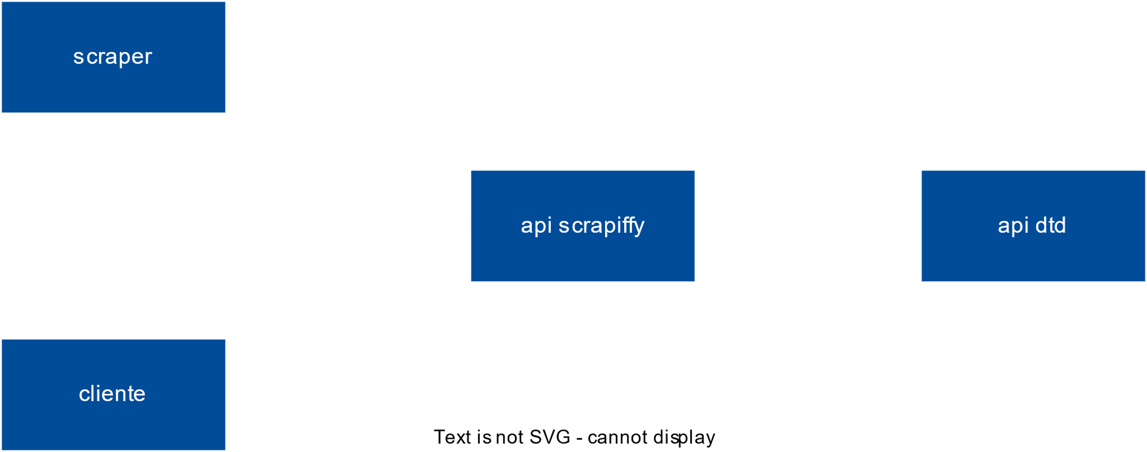
Arquitectura de Bloques
Microservicios

Slide 11
Bloques (i) - Scrapiffy
Servicio Central
API JSON / XML
API que permite:
Realizar operaciones CRUD
Paginación
Operación R(ead):
Usuario → Sólo consultar por ID
Admin → Consultas generales + paginación
Operaciones CUD (Create – Update – Delete):
Sólo Admin

Slide 12
Bloques (iI) - DTD Validator
Servicio auxiliar
API XML
Incluye rutas para validar:
Recursos (XML)
Activos (XML)
Tecnología:
Ruby + Sinatra
"Technology Heterogeneity"

Slide 13
Bloques (III) - ScraPer
Usuario Admin
Flujo:
Consulta API Serpapi → obtiene URL potenciales
Scraping de URLs potenciales
Teléfonos (Potenciales)
Emails (Potenciales)
Actualización API Scrapiffy
Login como Admin
POST / PUT

Slide 14
Bloques (iV) - Cliente
Aplicación Web
Ofrece funcionalidades de búsqueda básica:
Email
Teléfono
Redirige a API para más información

Slide 15
Índice
Introducción
Funcionamiento
Requisitos
Desarrollo
Demo App

Slide 16
SCRapiffy
Gracias por su atención

